Slide 1
ΑΣΦΑΛΕΙΑ ΣΤΟ ΔΙΑΔΙΚΤΥΟ
ΈΝΑ ΚΟΜΙΚ ΜΕ ΘΕΜΑ
ΤΟΥΣ «ΑΓΝΩΣΤΟΥΣ» ΦΙΛΟΥΣ
ΤΩΝ ΜΕΣΩΝ ΜΑΖΙΚΗΣ ΔΙΚΤΥΩΣΗΣ

Slide 2
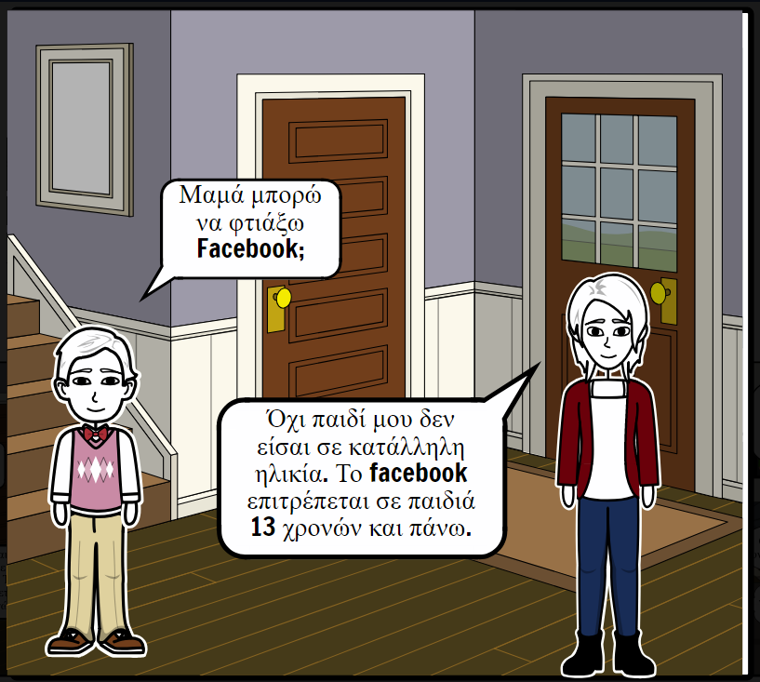

Slide 3
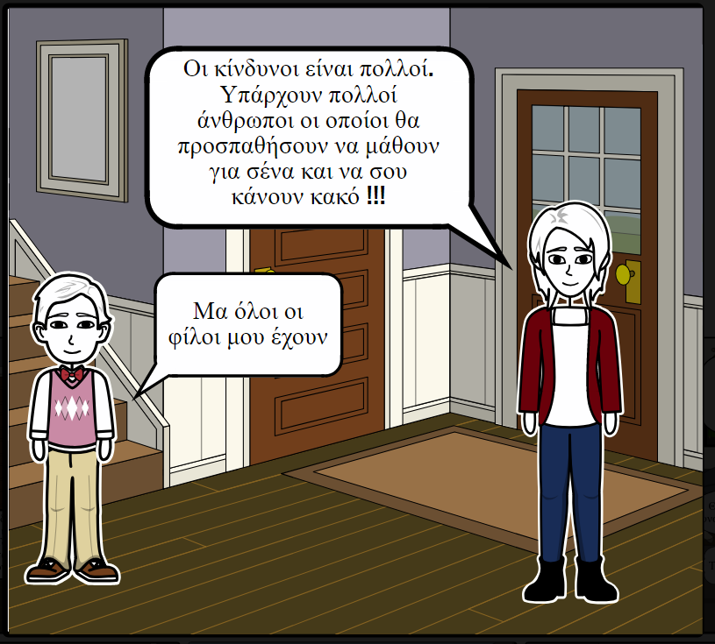

Slide 5
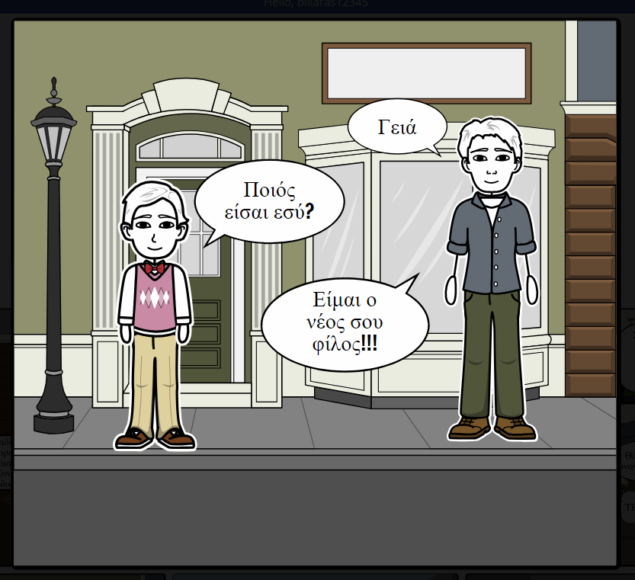

Slide 6
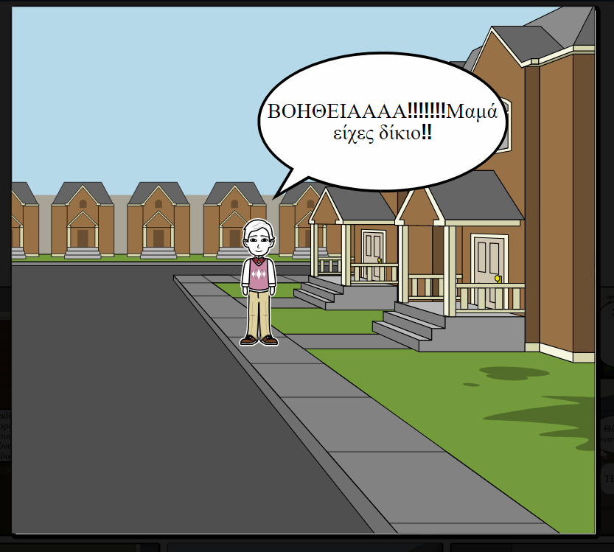

Slide 7
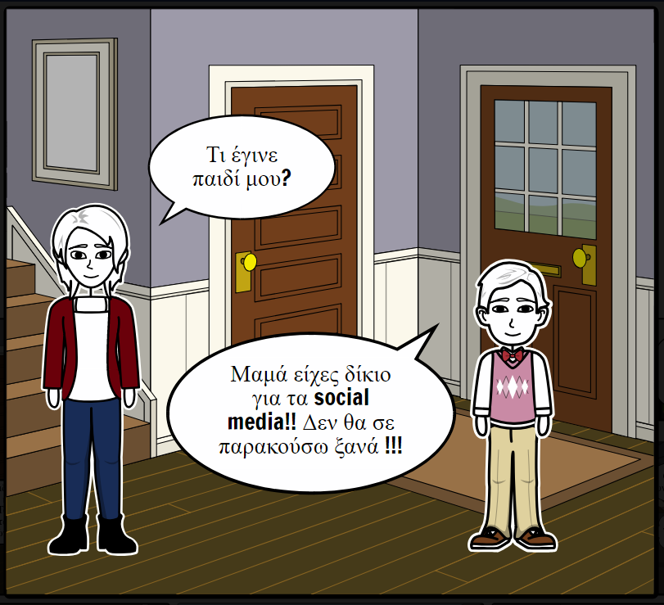

Slide 8
Μη δημιουργείτε λογαριασμό σε SOCIAL MEDIA όταν είστε κάτω από το επιτρεπτό όριο ηλικίας.
Μην εμπιστεύεστε κανέναν στο Διαδίκτυο και ΤΙΠΟΤΑ από όσα σας λέει.
Ζητείστε βοήθεια από τους γονείς σας ή απευθυνθείτε στην Αστυνομία.

